Slide 1
OBELISCO
HOMENAGEIA
O IMIGRANTE
SUÍÇO-VALESANO

Slide 2
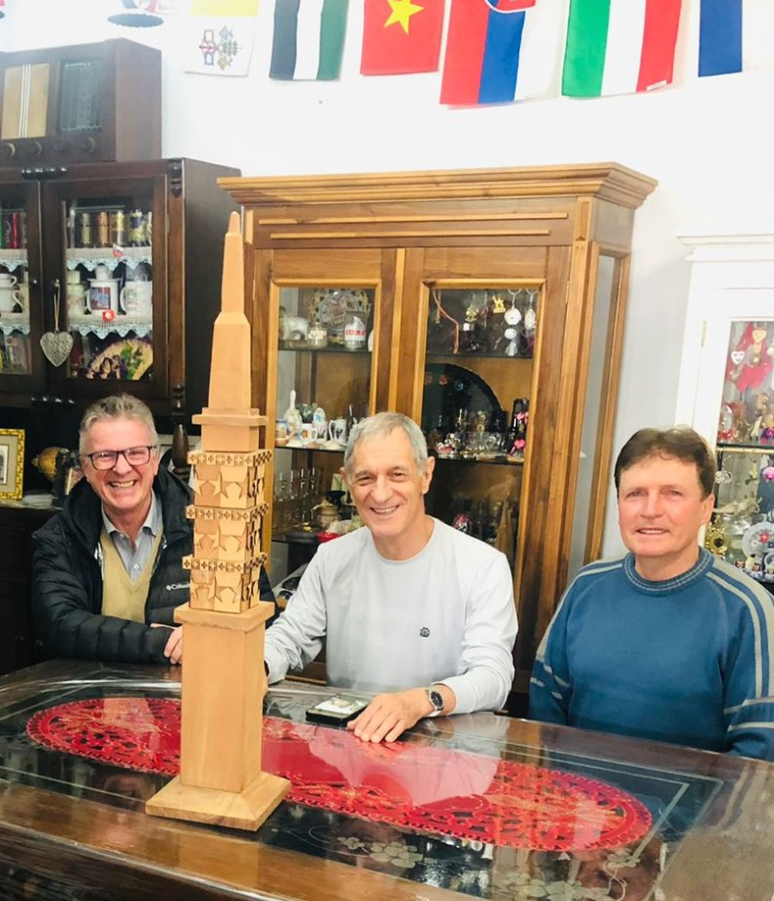
Estudo de detalhamento do obelisco ao Imigrante Suíço-Valesano, pela comissão organizadora
Da esq.
Ivo Sartor
Velcy Soutier
Valmor Dalcin

Slide 3
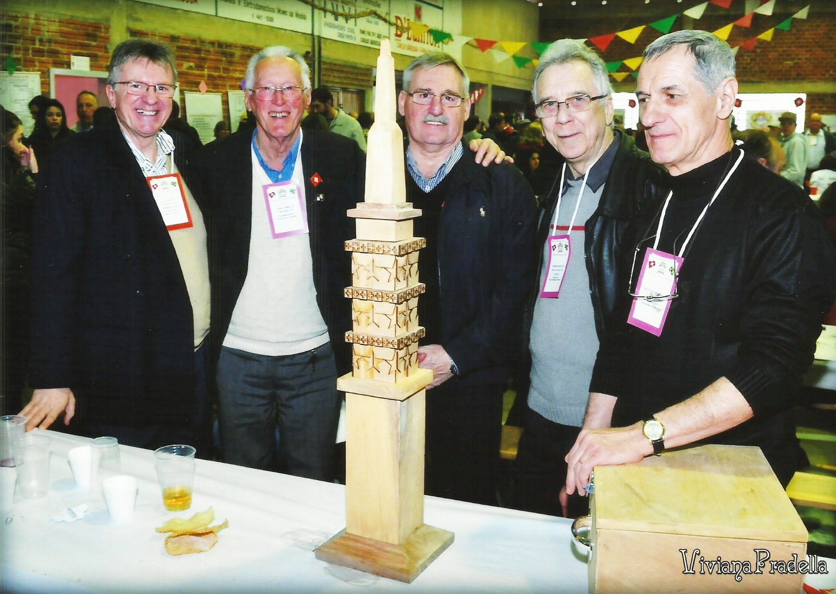
Apresentação do obelisco
à ASVB
Da esq.
Ivo Sartor,
Lineo Chemelo,
Gernot
Haeberling,
Adonis Fauth,
Velcy Soutier
2016

Slide 4
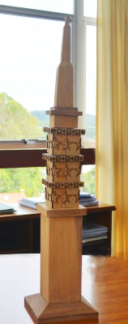
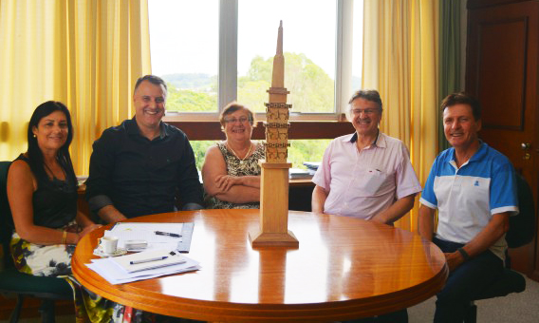
OBELISCO - APRESENTAÇÃO AO PREFEITO

Slide 5
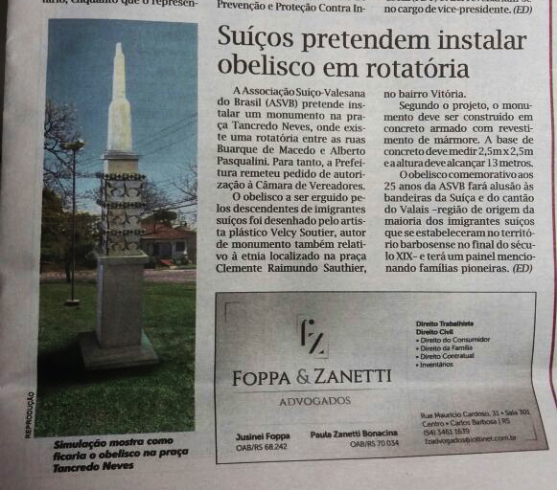
Protótipo do obelisco da Associação Suíço-Valesana apresentado à sociedade,
através do jornal local
CONTEXTO

Slide 6
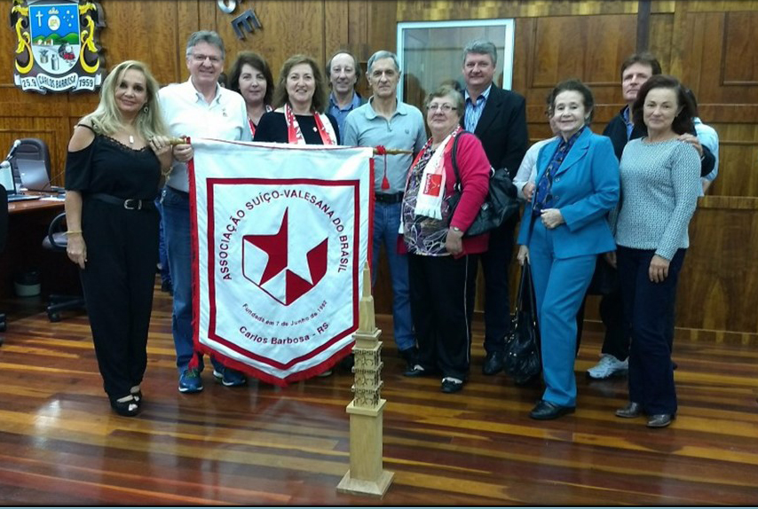
LEGISLATIVO
BARBOSENSE
APROVA
PROJETO
E DESIGNA
LOCAL PARA
INSTALAÇÃO
Data 23.11.2017

